Slide 1

7емь секретов управления лояльностью клиента на высококонкурентных рынках. На примере фармацевтического рынка.

Slide 2

Ключевое сообщение, ФАБ, выгоды, техника работы с промоционным материалом
4 презентация из общего курса

Slide 3

Ключевое сообщение
Когда у врача появляется необходимая мотивация (потребность) для изменения/улучшения определенных сегментов его терапевтической практики, он становится более восприимчивым к предлагаемым медицинским представителем преимуществам продвигаемого препарата. У врача появляется первый важный ответ на вопрос: ПОЧЕМУ я должен изменить схему лечения определенной группы пациентов. Но для того чтобы ответ на данный вопрос был для него более очевиден, необходим второй элемент для оказания на него эффективного воздействия — преимущества нового препарата для данной группы пациентов.
Под ключевым сообщением понимается краткая, хорошо запоминающаяся врачом фраза, содержащая решение сформулированной для него ранее медицинской проблемы.

Slide 4
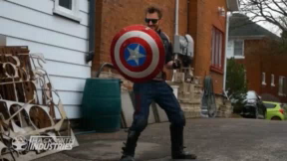
Защита от ключевых сообщений
Актуализации медицинской проблемы и ключевого сообщения являются центральным компонентом воздействия на врача для побуждения его к изменению своей терапевтической практики.
Его вопросы: КОГО (каких пациентов) — ПОЧЕМУ (по какой причине) — КАК (схемы приема, дозировки и т. д.) следует переключить на продвигаемый препарат.
Поскольку современный человек находится в постоянно нарастающем потоке информации, его сознание просто вынуждено действовать очень избирательно, отражая все «лишнее» и воспринимая лишь то, что может представлять для него повышенный интерес.
Врачи, защищаются от бесконечно меняющихся ключевых сообщений и ФАБов медицинских представителей фармкомпаний. Как же сделать так, чтобы ключевое сообщение по продвигаемому нами препарату проникало через эту защиту?

Slide 5

Каким должно быть ключевое сообщение?
1. Достаточно банальным, но в то же время по-прежнему актуальным является требование релевантности ключевого сообщения врачу целевой группы. Другими словами, нужно быть уверенным, что подготовленное вами ключевое сообщение будет правильно воспринято специалистом.
2. В условиях многообразия лекарственных препаратов, наличия на рынке большого количества аналогов и дженериков ключевое сообщение должно содержать отстройку от конкурентов, позволяющее врачу уяснить уникальность данного препарата. Это достаточно легко проверить: если в ключевое сообщение можно вместо нашего препарата вставить название конкурента, а смысл при этом не изменится, то такое ключевое сообщение, как правило, не работает.
3. Чтобы быть эффективным, ключевое сообщение должно содержать одну мысль (= один тезис). Почему это важно, нетрудно понять, если вы постараетесь одной ракеткой отбить два-три летящих в вас теннисных мячика. Вряд ли вам удастся отбить одновременно больше чем один мячик. Так же обстоит вопрос и с ключевым сообщением: врач одномоментно способен понять и осмыслить не более одной мысли или одного тезиса.

Slide 6
4. Ключевое сообщение должно быть привязано к конкретной медицинской проблеме и связанной с ней группой пациентов, то есть должно быть направлено в очень конкретный сегмент терапевтической практики врача, его «ментальной карты».
5. Несмотря на свою достаточно сложную структуру, ключевое сообщение должно быть максимально простым по своему грамматическому и лексическому составу. Мы считаем, что это должно быть простое (односоставное) предложение, состоящее не более чем из 10—15 слов, чего уже достаточно трудно добиться, принимая во внимание большое количество специальных медицинских терминов, описывающих механизм действия препарат или фокусную пациентскую группу.
6. Вот почему особенно важно помимо содержания ключевого сообщения уделить внимание его форме и эмоциональной окрашенности, повышающей восприимчивость клиентов нашему сообщению. В развитие данного пожелания скажем, что подключение к восприятию правого полушария, отвечающего за обработку образов и эмоциональное восприятие информации, позволяет на порядок увеличить запоминаемость ключевого сообщения врачом. Нестандартный подход, необычная форма подачи ключевого сообщения, например, наличие в нем рифмы, может на длительное время внедрить его в сознание нашего клиента.

Slide 7

Простые примеры:
Сатерекс – диабету конец!
Сатарекс – можно плов, конфеты и кекс!
Элгравир в печень – вирус не вечен!
Элгравир - вирус не ожидал такой турнир!
Элгравир – гепатит победит!
Сатерекс – сахар побьём!
*Такой подход может осесть в памяти врача или аптекаря с первого произношения!

Slide 8
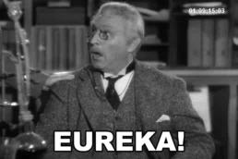
Работа над ошибками:
В предыдущем слайде, мы кратко поняли, какие ключевые сообщения могут нам помочь, но в данных примерах напрочь отсутствует понятие решения проблемы для врача, нет точечного обращения к ментальной карте враче, данные девизы/лозунги скорее послужат объяснением простым людям, но не врачам. Поэтому необходимость в создании ключевых сообщений, решающий медицинскую проблему, а так же быть эмоциональным и запоминающимся является для нас первоочередной задачей.
Пример: Сатерекс от завтрака до обеда – дешевле, безопаснее, эффективнее и удобнее в лечении сахарного диабета.
В данном примере мы даём врачу несколько понятий: 1) Дешевле, а значит доступнее большему кругу пациентов. 2) Безопаснее, а значит врач может доверять нашему препарату. 3) Эффективнее – сопостовляем с конкурентами. 4) Удобнее – прием 1 раз в день, не забудет и не нужно устраивать сложные схемы приёма.

Slide 9
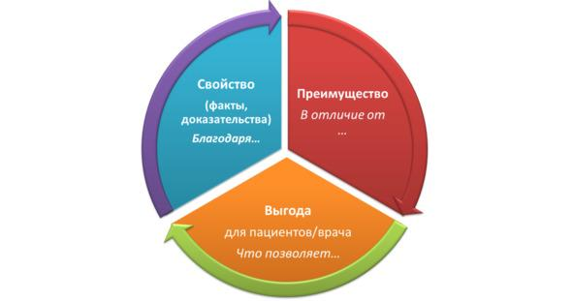
«ФАБ» - что это такое?
ФАБ (сокращение от английских слов Feature — Advantage — Benefit: свойство — преимущество — выгода) представляет собой технический прием для проведения презентации продвигаемого препарата, который содержит логическую связку между свойствами — преимуществами (или ключевыми сообщениями) и вытекающей из этого выгодой для клиента(врача).

Slide 10
Как связаны ключевые сообщений и ФАБ?
1) Ключевое сообщение - это предлагаемое врачу решение для использования продвигаемого препарата в решении определенной проблемы для конкретной группы пациентов.
Пример: Препарат Сатерекс высокоселективный и доступный препарат.
2) Преимущества –это формулировка, содержащая сравнение продвигаемого препарата с конкурентом и положительные отличия от него.
Пример: Сатерекс в отличие от других противодиабетических средств данной группы имеет в 4 раза выше профиль безопасности от гипогликемии.
3) ФАБ – Свойство, преимущество, выгода.
Пример: Сатерекс – эффективен в применении долгосрочного гликемического контроля, это позволит пациенту быть доволным лечением, а врачу не придется подбирать новую терапевтическую схему лечения.

Slide 11
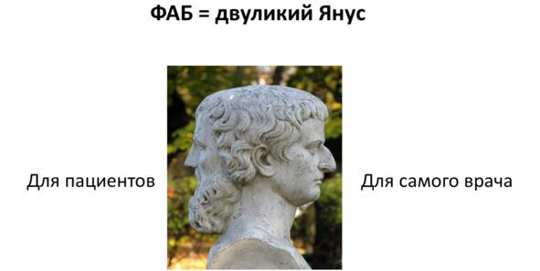
Данное обстоятельство может быть очень важным, поскольку врачи в значительной степени вынуждены ориентироваться и принимать во внимание интересы своих клиентов — больных. Поэтому формулировка выгоды от применения препарата для больного может являться для доктора дополнительным аргументом в пользу его работы с ним.

Slide 12
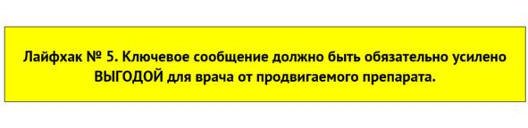
Пример:
«Препарат Сатерекс — наиболее качественный среди препаратов для лечения сахарного диабета 2 типа, так как производится только на территории Российской Федерации из собственного сырья и по технологии GMP. Данное обстоятельство позволяет пациентам быть уверенными в том, что они принимают не контрафактную продукцию, а препарат Российского качества, а врачу дает уверенность в эффективном и безопасном лечении своих больных».
«Сатерекс – новое решение для борьбы с диабетом, которое возвращает контроль над жизнью! Сатерекс позволяет вашему пациенту жить без скачков сахара и страха за своё здоровье. Это не просто таблетка, это уверенность врача в завтрашнем дне своих пациентов!»

Slide 13
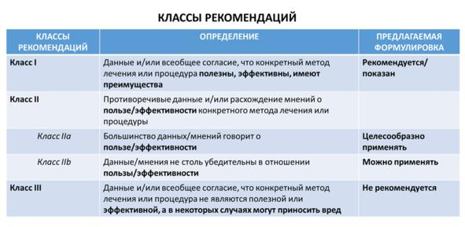

Slide 14
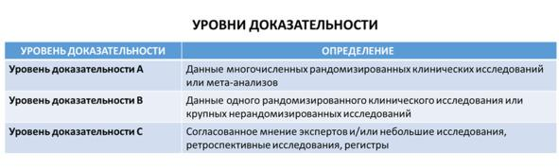
Гозоглиптин – первый российский оригинальный ингибитор дипептидилпептидазы 4: эффективность, безопасность, новые показания
Описание: В этом исследовании оценивалась эффективность, безопасность и переносимость препарата Сатерекс® в сравнении с препаратом Янувия® у пациентов с сахарным диабетом 2 типа на фоне приема метформина и базального инсулина.
Результаты: 40,68% пациентов в группе гозоглиптина и 38,33% в группе ситаглиптина достигли целевого уровня HbA1c, что свидетельствует о схожей эффективности препаратов. Профили безопасности также были сопоставимы.
First Russian DPP-4 inhibitor Gosogliptin comparing to Vildagliptin in type 2 diabetes mellitus patients
Описание: В этом исследовании сравнивались эффективность и безопасность гозоглиптина и вилдаглиптина у пациентов с сахарным диабетом 2 типа.
Результаты: Оба препарата показали сопоставимый профиль безопасности и эффективности.

Slide 15

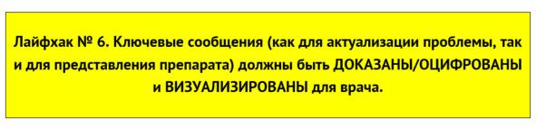
Пример завершения визита к врачу:
МП: Скажите, доктор, насколько убедительными вам представляются полученные результаты?
В: Вполне…
МП: Таким образом, это подтверждает вывод о том, что препарат «Сатерекс» в сравнении с другими современными гипогликемическими препаратами позволяет существенно понизить для врача риск гипогликемического криза.

Slide 16
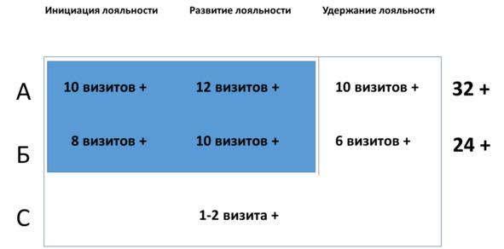

Slide 17
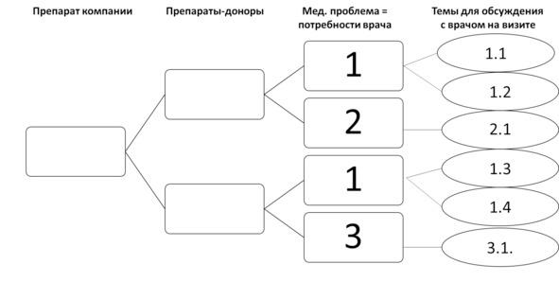

Slide 18
«Ступеньки» визита.
Шаг №1. Для того чтобы у врача сформировался определенный угол восприятия будущей информации, очень важно с самого начала сформулировать так называемый тезис, который в ходе работы с промоционным материалом вы предполагаете сделать наглядным и доказать при помощи объективных аргументов.
Формулировка данного тезиса в этом случае может частично или полностью совпадать с одним из ключевых сообщений по вашему препарату, что повышает степень влияния и воздействия на врача.

Slide 19
Шаг №2. Перед тем как врач определит свое отношение к будущей информации, необходимо придать ей как можно большую доказательность. Действительно, давайте зададимся вопросом, а что, собственно, должен увидеть врач? Какую-то таблицу, диаграмму или график. А как они появились на свет, что за ними стоит? Врачу очень важно показать, что за приведенными красочными изображениями, которые с готовностью демонстрируют многие фармкомпании, стоит не фантазия и художественные способности менеджеров по препаратам, а заслуживающие доверия клинические исследования. На наш взгляд, это ключевой вопрос, обуславливающий научную доказательность и, как следствие, убедительность представляемой информации. Вот именно здесь, на данном этапе работы с промоционным материалом, и должно быть проведено различие между уровнем достоверности и научной объективности клинических исследований.
Вот почему, на наш взгляд, медицинский представитель должен подчеркнуть, что он будет работать не с графиком, таблицей или диаграммой, а с результатами определенного исследования, представленными на графике, диаграмме или в таблице. Вот пример того, как это делает медицинский представитель.

Slide 20
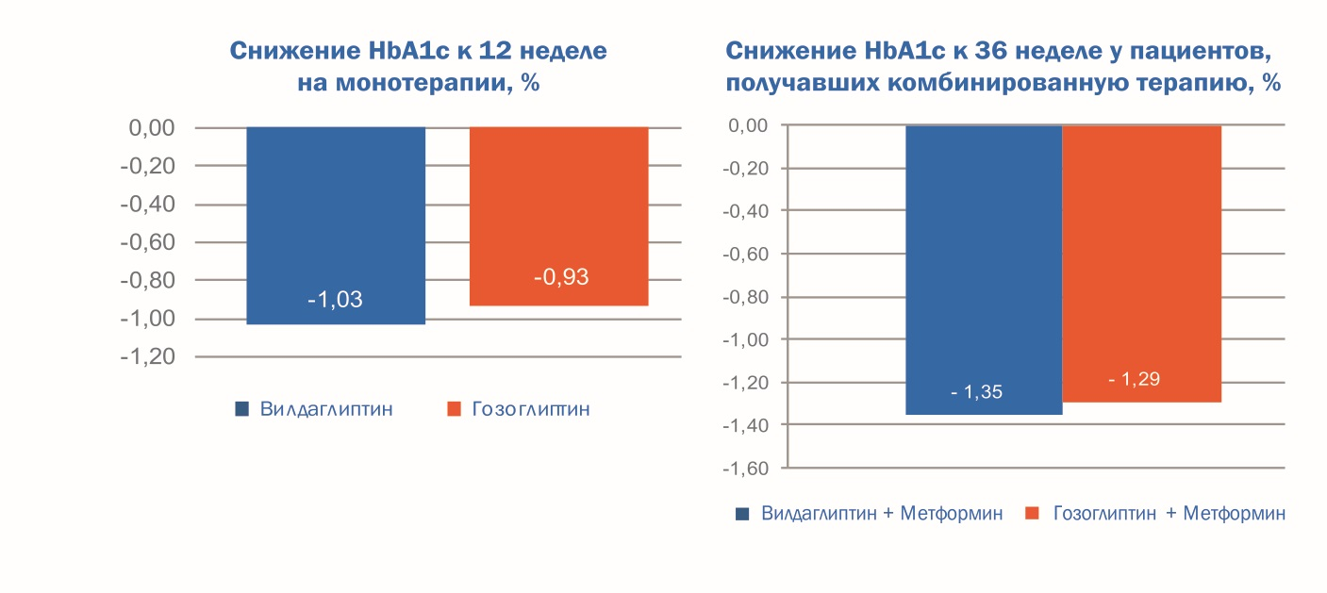
МП: На приведенной диаграмме отражены результаты клинического исследования, сахарный диабет 2 типа различной степени тяжести. Это исследование по своему формату имеет высокую степень доказательности (уровень А).

Slide 21
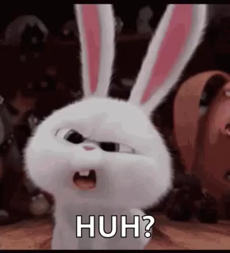
Шаг №3—4. Если вы взглянете на представленный элемент лефлета, который мы анализируем, то увидите, что для непосвященного человека (видящего его первый раз в жизни) он представляет определенную сложность: в нем имеется две шкалы информации, различные текстовые, цифровые и цветовые решения. Одним словом, без соответствующего комментария сделать быстрый, однозначный и, самое главное, правильный вывод врачу о сути представленной здесь информации непросто. Именно поэтому следующей нашей рекомендацией является необходимость максимально наглядно разъяснить врачу содержание представленного изображения.

Slide 22
МП: На изображении представлены графики, показывающие снижение уровня гликозилированного гемоглобина (HbA1c) при применении двух препаратов: вилдаглиптина и гозоглиптина.
Анализ графиков
Левый график (Снижение HbA1c к 12 неделе на монотерапии):
Вилдаглиптин: снижение на 1,03%.
Гозоглиптин: снижение на 0,93%.
Вывод: Вилдаглиптин на 12 неделе демонстрирует чуть более выраженное снижение HbA1c, чем гозоглиптин. Однако разница между препаратами незначительная и находится в пределах ожидаемых результатов.
Правый график (Снижение HbA1c к 36 неделе на комбинированной терапии):
Вилдаглиптин + Метформин: снижение на 1,35%.
Гозоглиптин + Метформин: снижение на 1,29%.
Вывод: На комбинированной терапии оба препарата показывают сопоставимые результаты. Разница в снижении HbA1c составляет всего 0,06%, что не является клинически значимым.
HbA1c — это показатель, отражающий средний уровень глюкозы в крови за последние 2–3 месяца. Он измеряется в процентах от общего гемоглобина в крови. Снижение уровня HbA1c (гликозилированного гемоглобина) в процентах является важным показателем эффективности лечения сахарного диабета

Slide 23
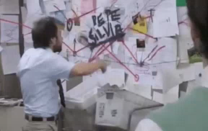
Такое детальное описание изображения снижает вероятность неправильного истолкования врачом содержащейся в промоционном материале информации и, напротив, повышает общую эффективность его восприятия и усвоения.
Врач понимает вас, начинает понимать ваш продукт, начинает осозновать пользу и возможный вред от использования вашего препарата вместо постоянно используемого.
Если в результате клинических исследований, ваш препарат не имеет большой разницы от препарата донора, то необходимо привнести в вашу беседу преимущества и выгоду для врача после использования вашего препарата.
1)Цена Сатерекса ниже, чем у Вилдаглиптина. 2) Удобно дозировать, приём 1 раз в день. 3) Профиль безопасности выше, чем у аналогов. И т.д.

Slide 24
Шаг №5. Теперь пришло время обратить особое внимание врача на разницу, полученную от сравнения различных препаратов или действующих веществ. Очень часто бывает, что полученные в результате дорогостоящих и длительных исследований различия хоть и имеют статистическую достоверность, но с точки зрения наглядности не отличаются друг от друга на порядок. Профессионально подготовленный медицинский представитель как раз и должен взять на себя труд наглядно и образно сопоставить различные результаты, увидеть и запомнить имеющиеся между ними различия.
Пример: МП: Как вы видите доктор, результаты сравнения Вилдаглиптина с нашим препаратом показывает несущественную разницу в снижении HbA1c, но для ваших пациентов будет весомым фактором, то, что наше лекарство ничем не уступая препарату «Янувия» имеет более приемлемую цену, что означает доступность для широкого круга ваших больных, что принесет вам больше довольных и здоровых больных.

Slide 25
Шаг №6. Мы еще раз возвращаемся к тому, с чего начали. Если вы помните, наш тезис (тезис — это вывод, который требует доказательства) состоял в том, что препарат «Сатерекс» в сравнении с другими современными гипогликемическими препаратами означает для врача меньший риск гипогликемического криза. После приведенных (на основе результатов достоверного клинического исследования) доказательств мы имеем возможность повторить его (а значит, и связанное с ним ключевое сообщение еще раз!) теперь уже не как тезис, а как доказанный вывод. Для того чтобы это получило еще большую убедительность, мы рекомендуем вначале поинтересоваться у врача, как он воспринял представленные ему аргументы. (Вот здесь-то нам пригодилась весомость нашего клинического исследования, которую трудно оспорить.)

Slide 26
Что вы должны уметь, к концу серии презентаций:
1. Краткий анализ развития рынка, содержащий:
• выводы из К.О.Т.*-анализа, то есть описание: а) динамики развития релевантного рынка за последний 1- 2—3 месяца и его прогноз на предстоящий месяц или квартал; б) динамики продаж компании (также на временном срезе 1-2-3 месяца); в) динамики доли рынка продвигаемого препарата;
• выводы из SWOT-анализа по сильным и слабым сторонам нашего препарата в его конкурентном окружении и основных возможностях и угрозах, вытекающих из внешних факторов фармрынка.

Slide 27
2. Стратегия бизнеса компании на предстоящий промоционный цикл (развитие или удержание доли рынка) и конкретные цели к концу промоционного цикла:
а) по занимаемой доле рынка продвигаемого препарата;
б) его продажам (в деньгах/упаковках).
3. Формула стратегии работы с основными категориями врачей для достижения поставленных целей (например, для врачей категории АВ1—2: 8 +3; для врачей категории АВ3: 4 +4; для врачей категории С3: 0 +4 и т. д.).
4. Целевая группа клиентов на территории для выполнения поставленных целей. Ее характеристика строится на четкой системе категоризации, обычно девятисегментной, основанной на соотношении потенциала и текущего уровня лояльности врача продвигаемому препарату.

Slide 28
5. Замысел реализации основной промоционной стратегии, включающий в себя:
а) различные варианты соотношения: медицинской проблемы — фокусной группы пациентов — препарата-донора;
б) доказательства слабых сторон препарата-донора относительно продвигаемого компанией препарата;
в) варианты формулировок актуализации основных медицинских проблем для целевой группы врачей;
г) примерный тематический план визитов в предстоящем промоционном цикле с учетом формулы стратегии (например, 8 +3, 4 +4). Тематический план также должен обязательно учитывать риски, связанные с консерватизмом определенных категорий врачей, и поэтому обязательно предполагать определенную степень свободы для медицинских представителей в подстройке темы визитов под различные/типовые «ментальные карты» врачей.

Slide 29
7. Промоционные материалы, подготовленные для обоснования:
6. Ключевые сообщения по продвигаемому препарату, включая их связки:
а) с потенциальными потребностями врачей;
б) с актуализацией медицинских проблем;
в) с формулировками ФАБов
а) актуализации медицинских проблем;
б) ключевых сообщений / преимуществ по подвигаемому препарату.
8. Правило 4П:
Прояснение ситуации (задать вопросы)
Поддержка (=сближение с врачом)
Представление аргументов (Преимущества, ФАБ, выгода)
Проверка обратной связи.

Slide 30
*К.О.Т – анализ «Сатерекс»
Критерии:
Частота назначения препарата врачом.
Осведомленность врача о преимуществах Сатерекса.
Конкуренция: использование других ингибиторов ДПП-4.
Оценка:
Врач назначает препарат 2–3 раза в месяц.
Уровень знания о препарате: частичное понимание механизмов действия и преимуществ.
Конкуренты (например, вилдаглиптин) назначаются чаще из-за большей узнаваемости.
Точки роста:
Проведение обучения для врача (преимущества Сатерекса: низкая вероятность гипогликемии, удобный режим дозирования).
Организация мероприятий с кейсами успешного лечения.
Разработка стратегии скидок или бонусов для аптек для повышения доступности препарата.

Slide 31
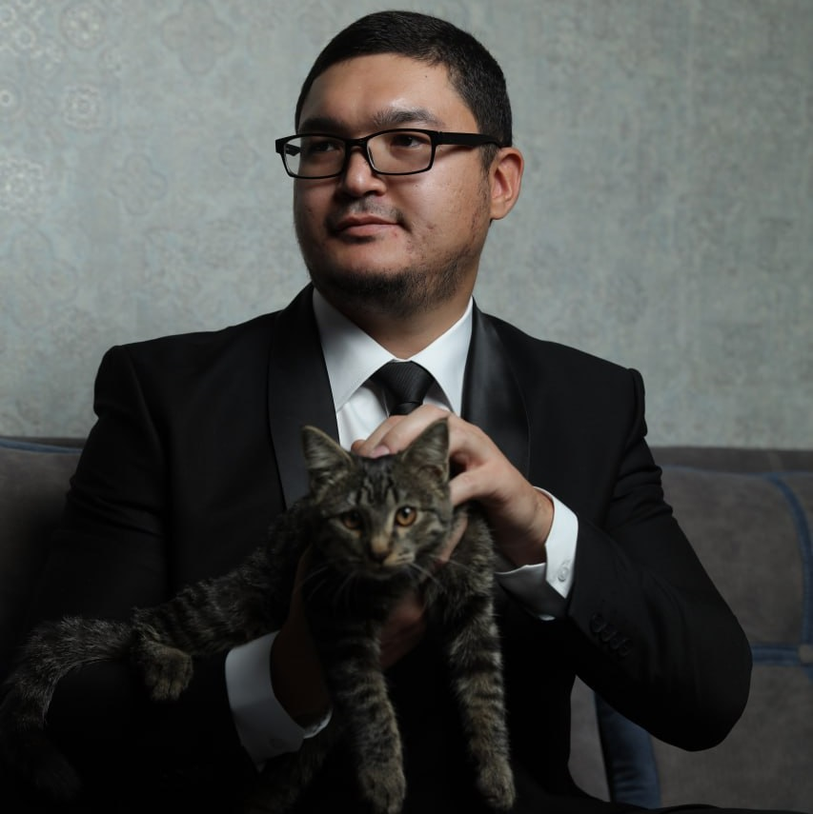

Спасибо за внимание!
Презентация составлена и озвучена продакт-менеджером компании АО «Фармасинтез» Узбекистан, Таджиевым Диёрбеком Акмаловичем. Распространение данного материала без разрешения правообладателя является нарушением авторских прав.
4 курс серии презентаций.

